Slide 1
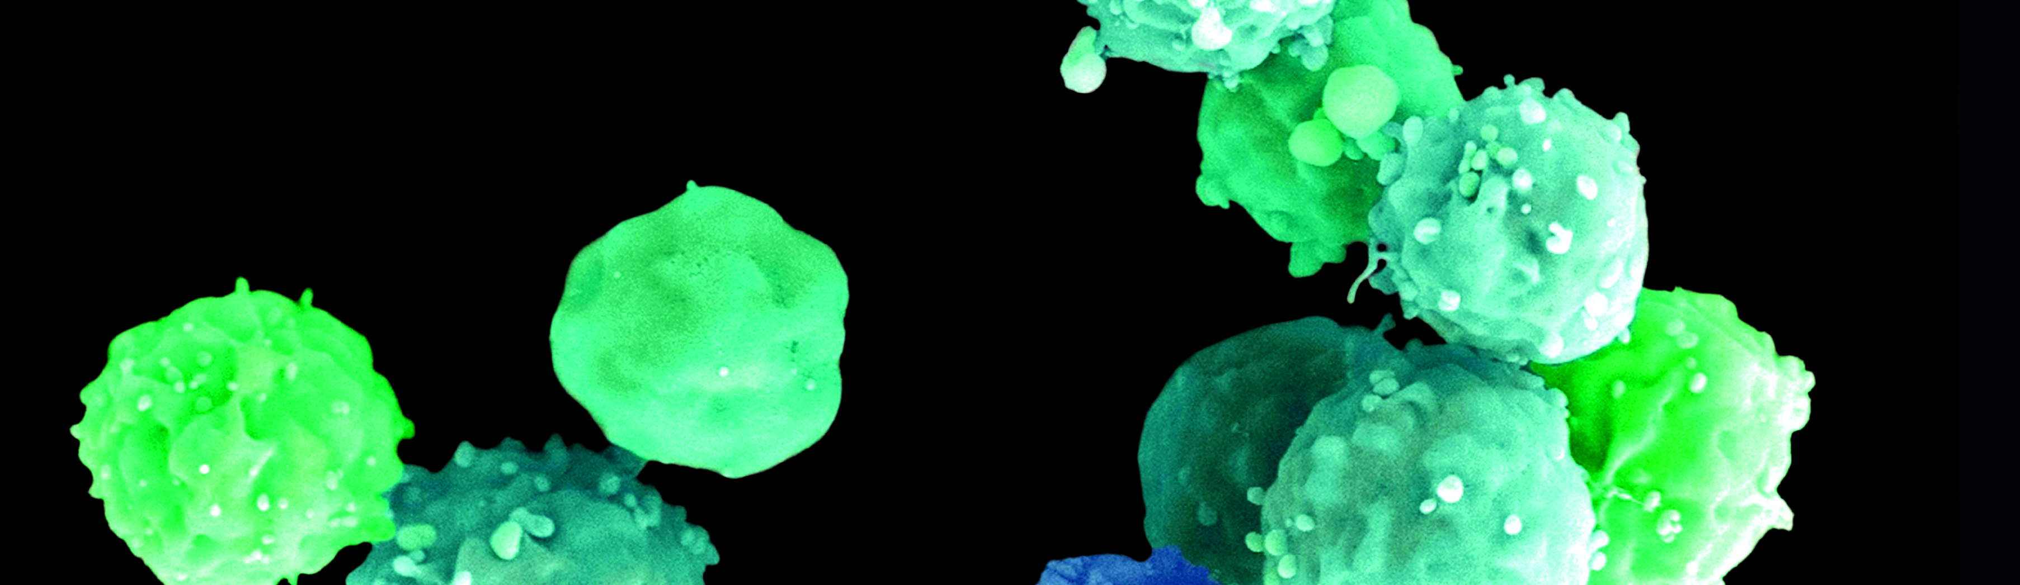
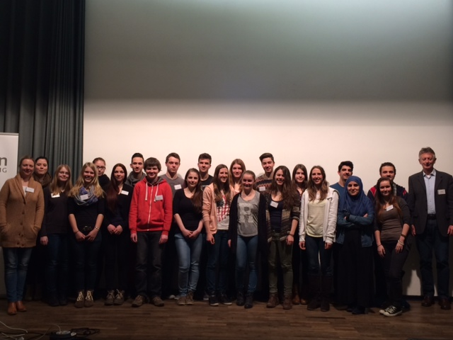
Workshop 9:
Dolly und die Chimären; wohin führt uns das Klonen?
DER
ERNEU-
ERBARE
MENSCH?
Methoden,
Erkenntnisse und
Konsequenzen der
Stammzellforschung
5. – 7. Februar 2015
Schülerseminar
und Symposium
der EKHN Stiftung
Gedankenexperiment
-Was wäre, wenn..?-
S. Bohni, N. Bohni, M. Markos, S. Louksi, S. Gharwal, S. Vraggalas, A. Schulz, M. Drescher, C. Himmel, C. Sommerfeld
 | Therapeutisches Klonen | Reproduktives Klonen
Individuum | Wertschätzung des Körpers geht verloren Wann würde man sich gesund fühlen? Ist eine vollkommene Gesundheit erreichbar? Gesundheitsaspekte: physisch psychisch Sozial Optimierung der Leistungsfähigkeit des Körpers durch Organersatz Lohnt es sich? | „Bin ich so von Gott gewollt?“ Sinn meines Lebens Fahrlässiges Handeln mit der Würde des Menschen Es entsteht eine Produktion eines effektiven Menschen (bei Massenproduktion → Objektivität des Menschen) Individualität geht verloren Identität wird durch Vernunft und epigenetische Faktoren geprägt/definiert
Gesellschaft | Zweiklassengesellschaft Längeres, gesünderes Leben Beschwerdefreies Altern | Darf man so weit in die Natur eingreifen? Können wir unser Handeln (Klonen) verantworten?
Positiv |  | Negativ
keine Reaktionen der Gesellschaft | Reintegration | Integrations-problematik
Nicht leisten | Kosten | Leisten

